Slide 1


Exploratory Data Analysis
Marine - Lorédane - Martin - Amaury
Notes:
Amaury

Slide 2

EDA Tinder
Notes:
Amaury (1 min)

Slide 3
Speed Dating Analysis
Remarques sur les données :
Il existe une différence de notation entre les groupes sur les batchs 6 à 9 (notation de 1 à 10 au lieu de 100 points à distribuer).
On constate un manque important de données, principalement concernant le remplissage des formulaires, notamment après le speed dating.
Remarques sur la distribution des données :
Parité respectée
Distribution ethnique déséquilibrée
Informations :
Les hommes ont dit 45.53 % oui à un second RDV
Les femmes ont dit 37.88 % oui à un second RDV
% de match : 16.47 %
Notes:
Amaury

Slide 4
Speed Dating Analysis
Variables clés :
match (1/0) : match réciproque (deux "Yes").
dec / dec_o : décision du participant / du partenaire ce soir-là (1=Yes, 0=No).
attr, sinc, intel, fun, amb, shar : notes attribuées au partenaire lors du date (1–10).
attr_o, ... : notes que le partenaire vous attribue.
pf_o_att : préférences déclarées du partenaire (vagues/échelles différentes selon wave).
samerace : 1 si même origine ethnique, 0 sinon.
age, age_o : âge du participant / du partenaire.
gender : 0 = Femme, 1 = Homme.
order : numéro du rendez-vous dans la soirée.
attr3_1, ..., amb3_1 : auto-évaluations (Time 1).
attr1_1, ..., shar1_1 : importance déclarée des attributs (Time 1).
Notes:
Amaury

Slide 5
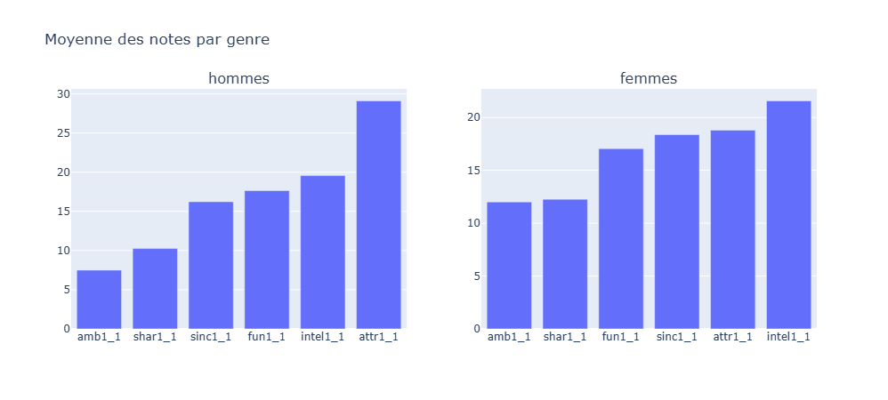
Quel est le moins désirable des attributs ?
Notes:
Amaury

Slide 6
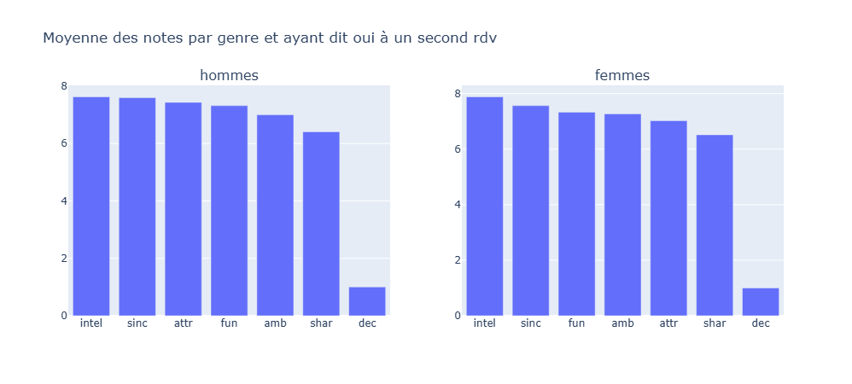
Importance de l'attractivité dans le choix vs impact réel ?
Notes:
Amaury

Slide 7
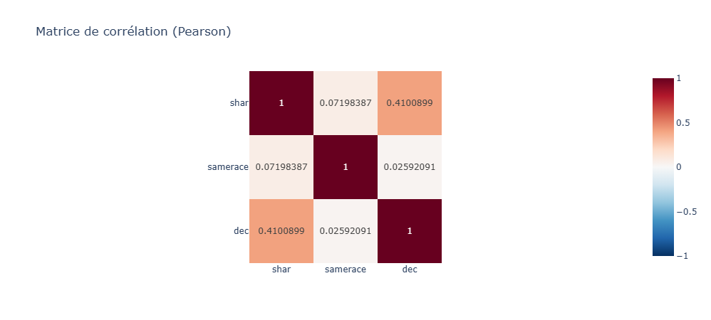
Les intérêts communs plus importants qu'une origine raciale commune ?
Réponse à la demande d’un second rdv quand de la même ethnie
Réponse | %
0 (non) | 40,6882 %
1 (oui) | 43,3083 %
Notes:
Amaury

Slide 8
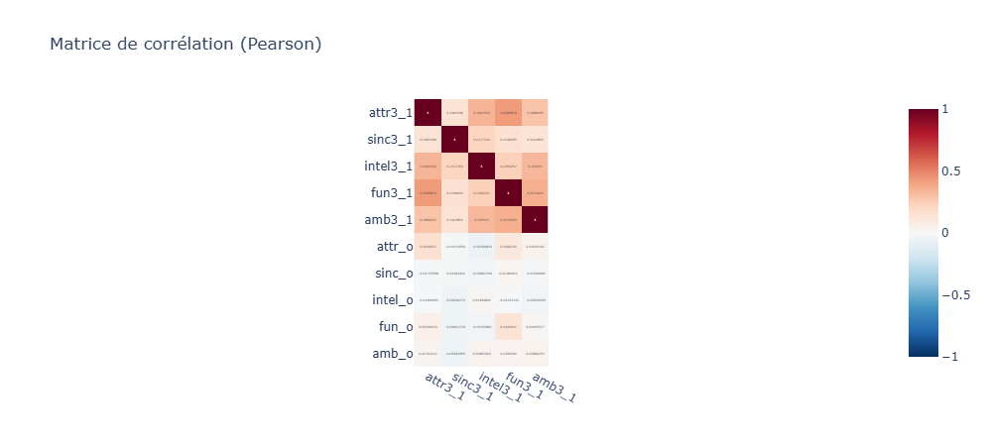
Les individus peuvent-ils prédire leur propre valeur perçue ?
Si les individus sont capables de prédire leur propre valeur perçue, il devrait exister une corrélation entre la valeur qu’ils s’auto-attribuent et celle qui leur est attribuée par les partenaires.
Hors ce n’est pas le cas en faisant une matrice de corrélation (pearson)
Notes:
Amaury

Slide 9
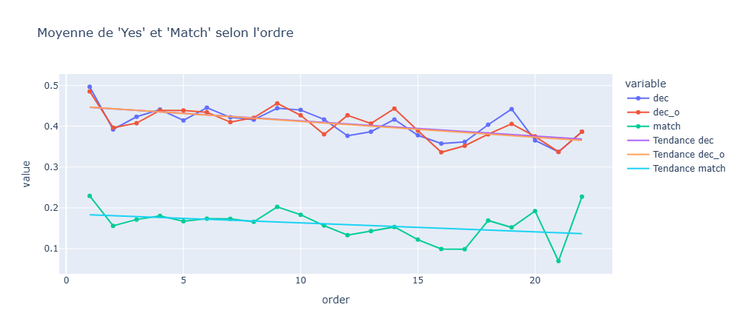
Pour avoir un deuxième rendez-vous la position des RDV est elle importante ?
Notes:
Amaury

Slide 10

Thanks!

